Slide 1
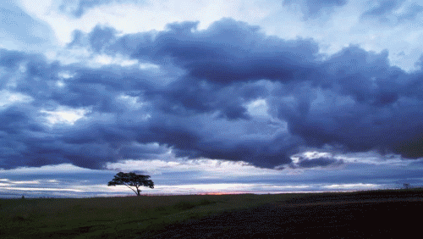
WELCOME

Slide 2
বিষয়: ভূগোল ও পরিবেশ
Mst. Jesmin Nahar
শ্রেণী: নবম-দশম
Assistant Teacher
অধ্যায়: পঞ্চম (বায়ুমন্ডল)
Kazir Chowra High School
সময়: 1পিরিয়ড
Lalmonirhat sadar.

Slide 3
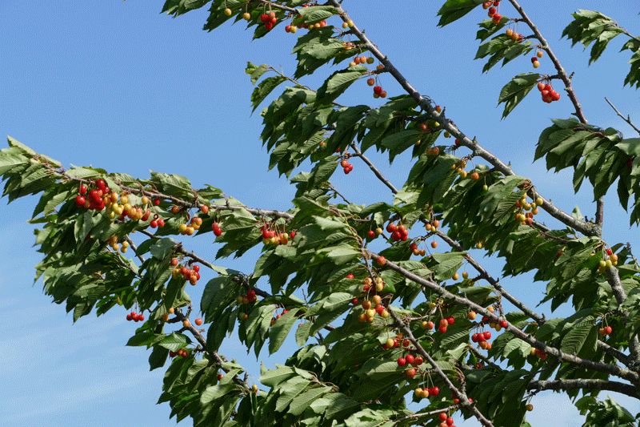
বলত ছবিতে কী ঘটছে ?

Slide 4
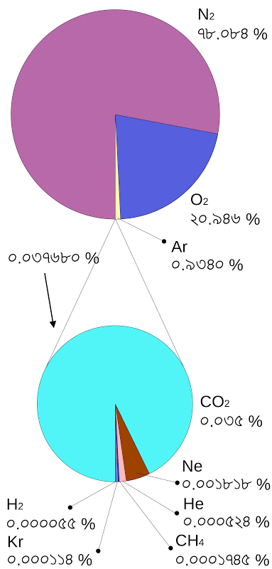
আজকের পাঠ------
বায়ুমন্ডল(Atmosphere)

Slide 5
শিখনফল
এই পাঠশেষে শিক্ষার্থীরা
১। বায়ুর উপাদান বর্ণনা করতে পারবে
2। বায়ুমন্ডলের স্তর বিন্যাস ও বিভিন্ন স্তরের
বৈশিষ্ট্য ব্যাখ্যা করতে পারবে

Slide 6
জীবমন্ডল
মাটি
পানি
বায়ু
মাটি

Slide 7
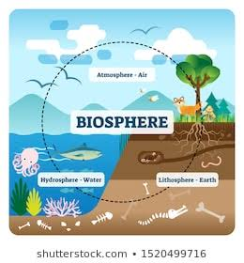
বায়ু
মাটি
জীবমন্ডল
পানি
মাটি
পানি
বায়ু

Slide 8
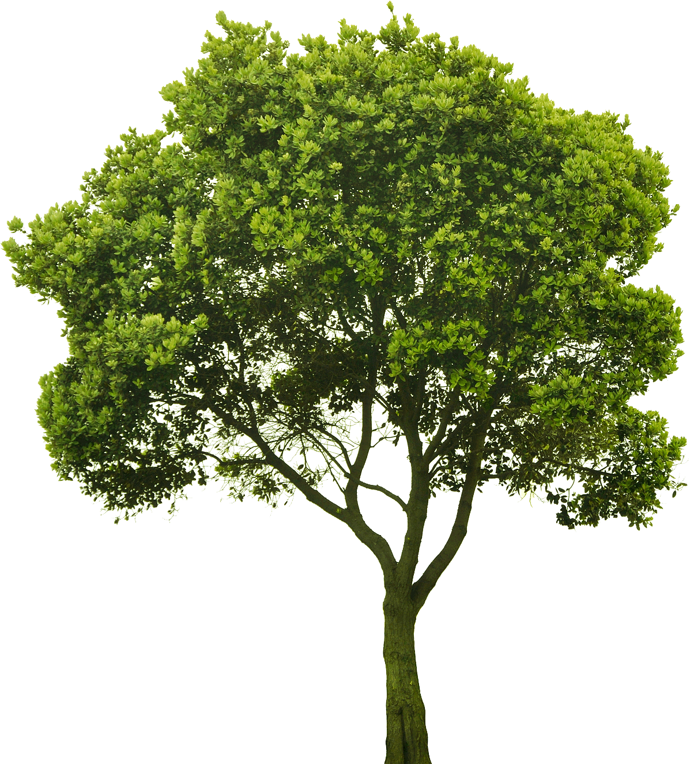
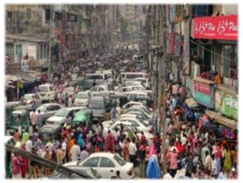
CO2
CO2
O2
CO2
O2
O2
CO2
CO2
CO2
Notes:
জোড়ায় আলোচনার মাধ্যমে শিক্ষার্থীরা প্রশ্নের পুরো প্রক্রিয়াটি ব্যাখ্যা করতে শিক্ষক শিক্ষার্থীদের সহায়তা করবেন ।প্রয়োজনে ছোট ছোট প্রশ্ন করবেন
যেমনঃ CO2 কে গ্রহন করছে ? O2 কে গ্রহন করছে ।
বায়ুমন্ডলে কার্বন ডাইঅক্সাইড কমানোর উপায় হলো গাছ লাগানো তা উপলদ্ধি করানোর জন্য স্লাইড টি দেখাতে পারেন

Slide 10
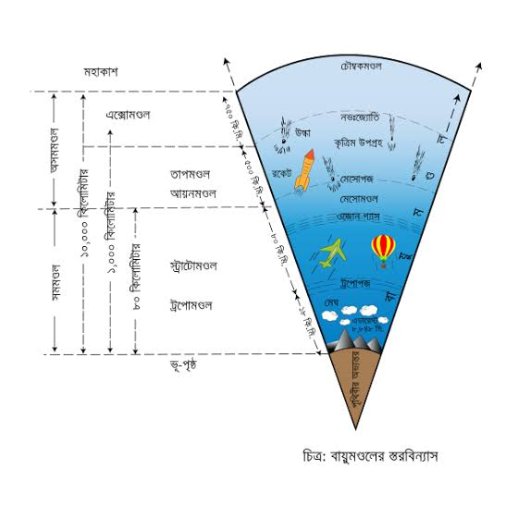
বায়ুমন্ডলের স্তর ও বৈশিষ্ট্য

Slide 11
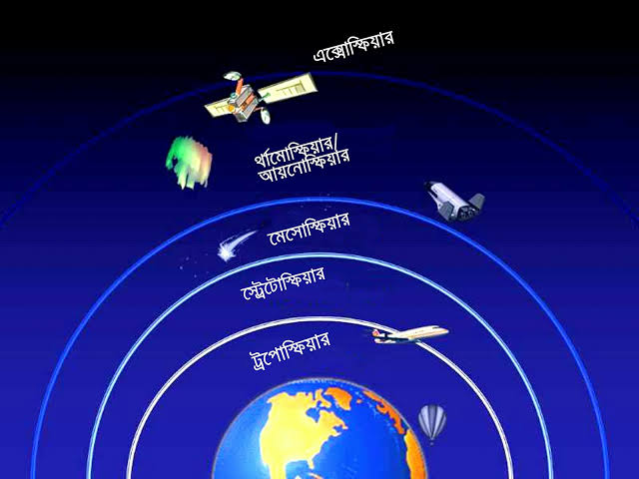

Slide 12
ট্রপোমন্ডলের বৈশিষ্ট্য
উচ্চতা বৃদ্ধি ফলে বায়ুর উষ্ণতা ও ঘনত্ব কমে। প্রতি ১,০০০ মিটার উচ্চতায় ৬$°$ সেলসিয়াস তাপমাত্রা হ্রাস পায়।
উচ্চতা বৃদ্ধি ফলে বাতাসের গতিবেগ বেড়ে যায়।
নিচের দিকের বাতাসে জলীয়বাষ্প বেশি থাকে।
ধূলিকণার অবস্থানের ফলে সমগ্র বায়ুমন্ডলের ওজনের ৭৫% এই স্তর বহন করে।
ট্রপোবিরতির তাপমাত্রা -৫৪$°$সেলসিয়াস এর নিচে হতে পারে।

Slide 13
স্ট্রাটোমন্ডলের বৈশিষ্ট্য
এই স্তরেই প্রায় ৯০% ওজোন ($o_{3}$ ) গ্যাসের স্তর রয়েছে। এই ওজোন গ্যাস স্তর সূর্যের আলোর বেশিরভাগ অতিবেগুনি রশ্মি (Ultraviolate rays ) শুষে নেয় । তাপমাত্রা ৪ ডিগ্রী সেলসিয়াস পর্যন্ত বৃদ্ধি পায়।
এই স্তরের বায়ুতে অতি সুক্ষ্ম ধূলিকণা ছাড়া কোনরকম জলীয়বাষ্প থাকে না।
আবহাওয়া শান্ত ও শুষ্ক থাকে ।
ঝড় বৃষ্টি থাকে না বলে এই স্তরের মধ্য দিয়ে জেট বিমাঙ্গুলো চলাচল করে।
৫০ কিলোমিটার উচ্চতায় তাপমাত্রা পুনরায় হ্রাস পেতে শুরু করে।

Slide 14
মেসোমন্ডলের বৈশিষ্ট্য
এই স্তরে ট্রপোমন্ডলের মত উচ্চতা বাড়ার সঙ্গে সঙ্গে তাপমাত্রা কমতে থাকে যা -৮৩$° \text{সেলসিয়াস পর্যন্ত নিচে নেমে যায়।}$
মেসোমন্ডল বায়ুমন্ডলের সবচেয়ে শীতলতম তাপমাত্রা ধারণ করে।
মহাকাশ থেকে যে সব উল্কা পৃ্থিবীর দিকে ছুটে আসে সেগুলোর অধিকাংশই এই স্তরের মধ্যে এসে পুড়ে $যায়।$

Slide 15
তাপমন্ডলের বৈশিষ্ট্য
এই স্তরে উচ্চতা বাড়ার সঙ্গে সঙ্গে তাপমাত্রা বৃদ্ধি পেতে থাকে যা ১$৪৮০° \text{সেলসিয়াসে}$ পৌঁচ্ছায়।
তীব্র সৌর বিকিরণে রঞ্জন রশ্মি ও অতি বেগুনি রশ্মির সংঘাতে এই অংশের বায়ু আয়নযুক্ত হয় ।
ভূপৃষ্ঠ থেকে পাঠানো বিভিন্ন বেতার তরঙ্গ আয়নমন্ডলের বিভিন্ন আয়নে বাধা পেয়ে পুনরায় ভূপৃষ্ঠে ফিরে আসে।
তাপমন্ডলের উপরের স্তরে তাপমাত্রার পরিমান প্রায় স্থির থাকে।

Slide 16
এক্সোমন্ডলের বৈশিষ্ট্য
এক্সোমন্ডল ৯৬০ কিলোমিটার পর্যন্ত প্রসারিত হয়। এটি ক্রমান্বয়ে ইন্টারপ্লানেটারি স্পেস এ প্রবেশ করে।
এই স্তরের তাপমাত্রা ৩০০$°\text{সেলসিয়াস থেকে }\text{১৬৫০}°\text{সেলসিয়াস পর্যন্ত হয়। }$
এই স্তর খুব সামান্য পরিমান গ্যাস- অক্সিজেন, নাইট্রোজেন, আর্গন এবং হিলিয়াম ধারণ করে।

Slide 17
মুল্যায়ন
বায়ুমন্ডল
বায়ুর উপাদান
বায়ুর ৫টি স্তর
বায়ুর ওজোন গ্যাস স্তর
বায়ুর যে স্তরে জীবজগত বিদ্যমান
উদ্ভিদ ও প্রাণীর মধ্যকার কার্বন ডাইঅক্সাইড ও অক্সিজেন এর গ্রহণ ও ত্যাগের বিনিময়

Slide 18
বাড়ির কাজ
বায়ুমন্ডলের বিভিন্ন স্তরের গুরুত্ব বিশ্লেষণ কর।

Slide 19
THANKS ALL

